Slide 1

CollaborativeNotes
Online Echtzeit Text Editor Projekt –mit Angular 17 und node.js
Von:
Ahmad Abeer ahsan
Moeez Muhammad Ahsan

Slide 2
Was Wir wollen
verwendete Technologien
Angular 17
Angular Material UI Bibliothek
Node Server
MongoDB
CRDT Struktur
LocalStorage
Textdatei schreiben
Textdatei lokal speichern
Benutzer erstellen und Datei online speichern
Benutzer lokal speichern
Dateien gemeinsam mit anderen Benutzern in Echtzeit bearbeiten

Slide 3
Angular
Angular ist ein von Google entwickeltes Open-Source-Framework zur Erstellung von Webanwendungen. Es basiert auf TypeScript und ermöglicht die Entwicklung skalierbarer, leistungsfähiger und wartbarer Single-Page-Anwendungen (SPAs).
verwendet „TypeScript“
Dank seiner komponentenbasierten Architektur und Dependency Injection ist die Code-Wiederverwendbarkeit, - Skalierbarkeit und -Testbarkeit hoch.
Angular ist weniger flexibel als andere Frameworks, da es strikte Struktur- und Designvorgaben hat. Zudem hat es eine steilere Lernkurve, da Entwickler zunächst TypeScript und die umfangreichen Angular-Konzepte verstehen müssen.

Slide 4
Inhalt
Angular Komponenten Struktur
Angular Material UI
Theme Service
LocalStorage Implementation
Angular Integriertes Routing
Angular Forms
Observables aus der rxjs-Bibliothek
CRDT - Datenstruktur für unseren Text
Node Server/ Websockets
Frontend features

Slide 5
Wie sieht eine Angular-Komponente strukturiert aus?(1)
Index.html
|
App
|
|--------------------------------------------------|---------------------------------------------|------------------------------|
Home Editor Login SignUp
| | | |
Header, Slide, Header, Header,
Home-panel, Branch(2*), Footer Footer
Search-panel(1), File,
Collab-panel(1,1*)
Footer
-wiederverwendbare Komponenten
-iterierbare Komponenten*

Slide 6
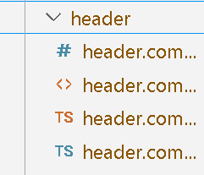
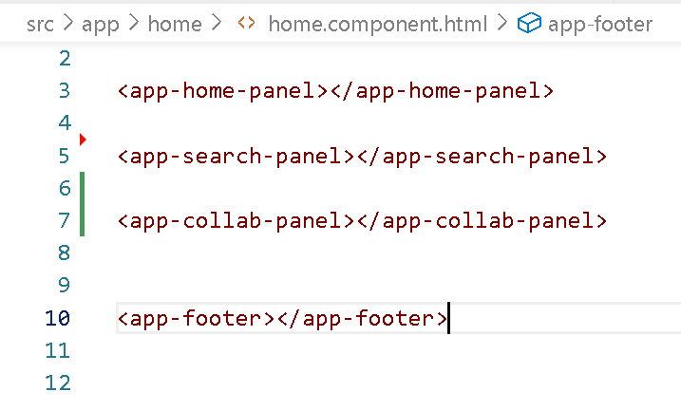
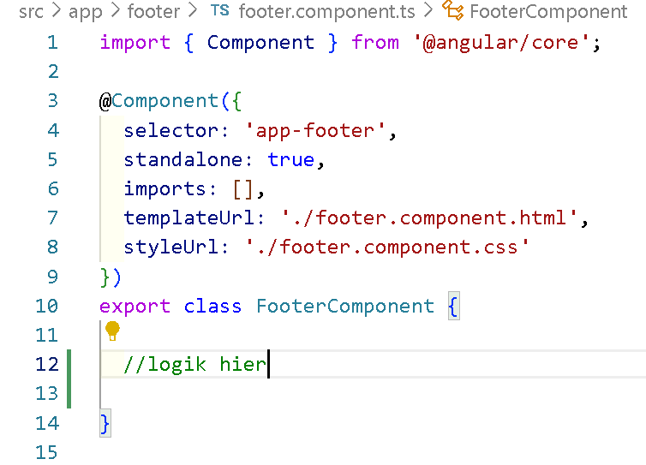
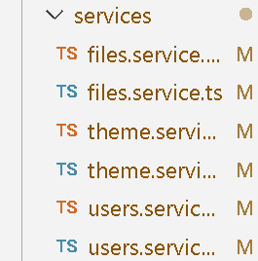
Wie sieht eine Angular-Komponente strukturiert aus?(2)

Slide 7
Angular material ui component Library
Was wir benutz haben
Buttons
Dialogs
Headers/Menu Bars
Menus
Lists
SVG-Icons
Forms
Bottom Sheet für mobile Geräte
Eine Liste und Anleitung für alle ui Komponenten Bibliothek finden sie hier: https://material.angular.io/components/categories

Slide 8
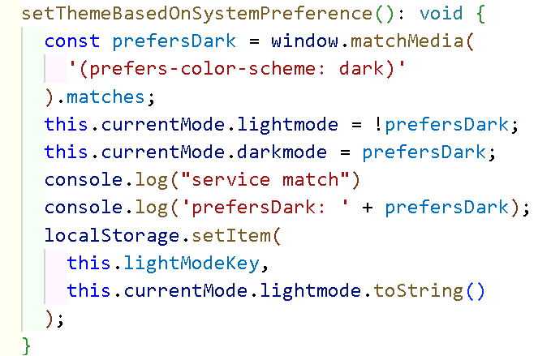
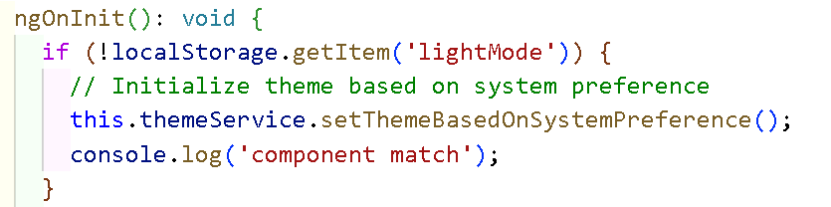
Theme service
Verwendung eines Angular Service zur Steuerung des Farbwechsels in der Anwendung.
Speichern des ausgewählten Themas lokal im Browser, um die Präferenzen des Benutzers zu speichern
Lesen des Systemthemenmodus, um das Farbthema entsprechend anzupassen @media (prefers-color-scheme: dark) {}

Slide 9
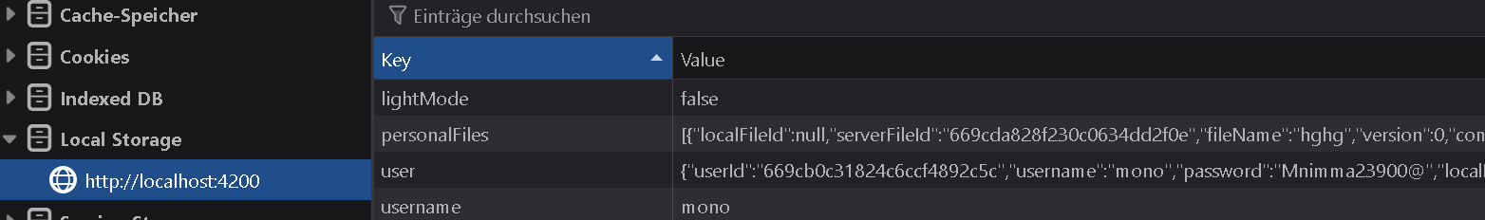
Local Storage Implementation
Benutzer können Dateien lokal erstellen, speichern und bearbeiten, ohne ein Konto anzulegen.
Benutzer muss ein Konto einrichten, um Dateien auf dem Server zu speichern/hochladen.
Jede Datei hat eine eindeutige server_Id und eine entsprechende local_id. Jede Datei hat außerdem eine Versionsnummer, die angibt, welche Datei die neuere ist.
wenn der Benutzer sich einloggt, werden seine Informationen lokal gespeichert und entfernt, wenn er auf „Logout" klickt

Slide 10
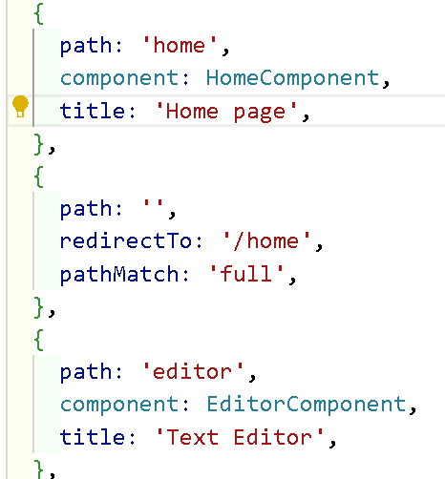
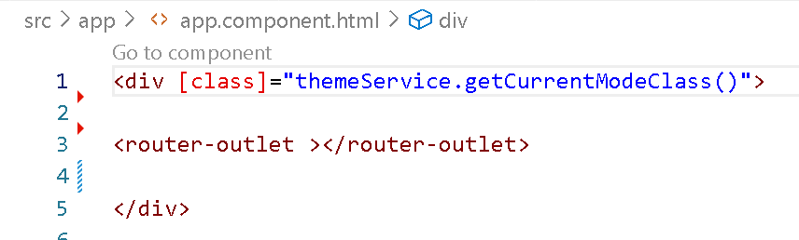
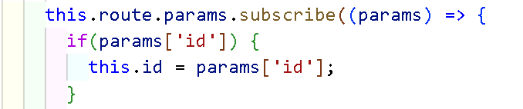
Routing
Einfaches Routing mit dem in Angular eingebauten Router zu implementieren
Wir können unseren Routen Parameter hinzufügen und die Parameter beim Laden lesen

Slide 11
Angular forms
Angular hat eine eigene Funktionalität für Eingabeformulare, die wir nutzen können. Es kommt mit Funktionen wie:
Reaktive und Template-gestützte Formulare: Angular bietet zwei Ansätze für die Formularerstellung, die sowohl Flexibilität als auch Kontrolle ermöglichen.
Datenbindung: Bidirektionale Datenbindung sorgt dafür, dass Änderungen im Formularfeld und im Modell synchronisiert werden.
Formularvalidierung: Umfangreiche Validierungsoptionen, sowohl eingebaut als auch benutzerdefiniert, stellen sicher, dass Formulareingaben den Anforderungen entsprechen.
Formulargruppen und -steuerelemente: Ermöglichen die strukturierte Verwaltung von Formularen mit verschachtelten Gruppen und Steuerelementen.
Asynchrone Validierung: Unterstützung für serverseitige und zeitaufwändige Validierungen, die auf Benutzerinteraktionen reagieren.

Slide 12
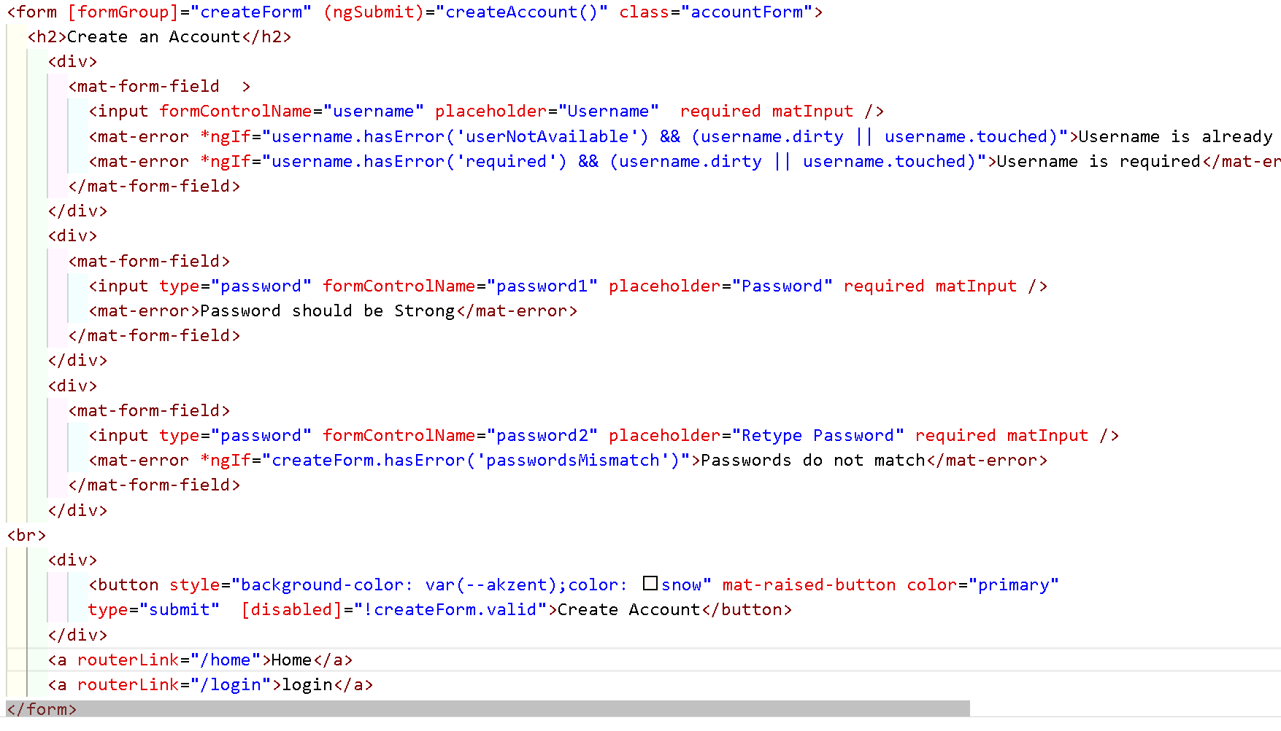

Slide 13
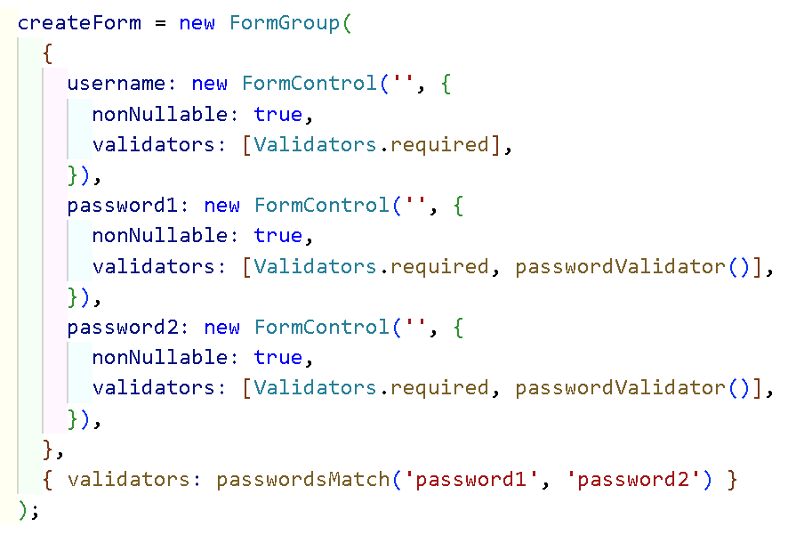
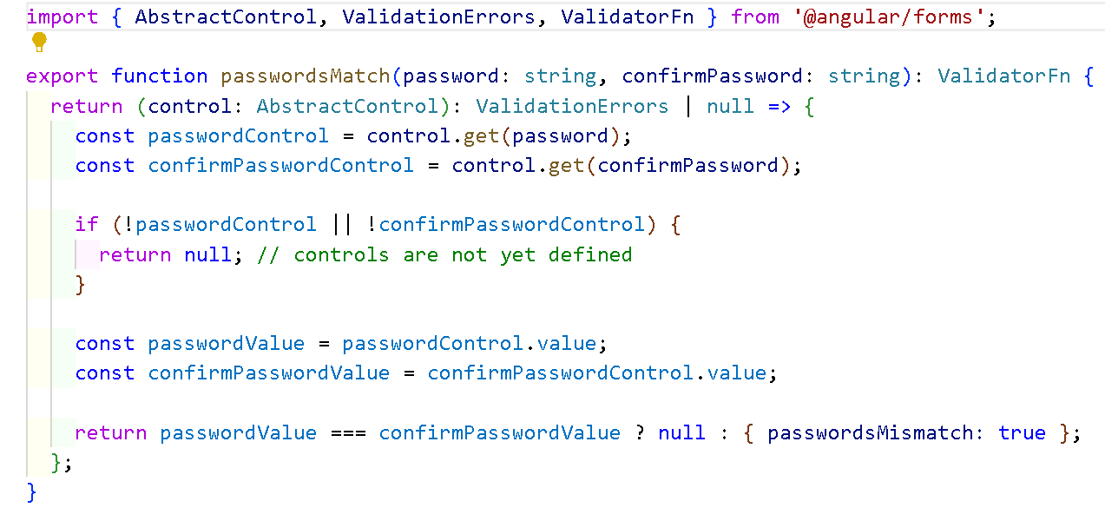
Benutzerdefinierten Validator erstellen
Form group zur Steuerung des Formulars

Slide 14
Observables
Observables aus der RxJS-Bibliothek sind Datenströme, die asynchrone Ereignisse verwalten. In Angular helfen sie, indem sie eine effiziente Möglichkeit bieten, mit Datenquellen wie HTTP-Anfragen, Benutzerereignissen oder WebSocket-Nachrichten umzugehen. Observables ermöglichen es, auf einfache Weise auf Datenänderungen zu reagieren und komplexe asynchrone Operationen zu verketten. Sie unterstützen auch Funktionen wie Fehlerbehandlung und das erneute Abonnieren, was die Verwaltung von Echtzeit-Datenflüssen vereinfacht. Durch die Integration von Observables in Angular können Entwickler reaktive und wartbare Anwendungen erstellen.

Slide 15
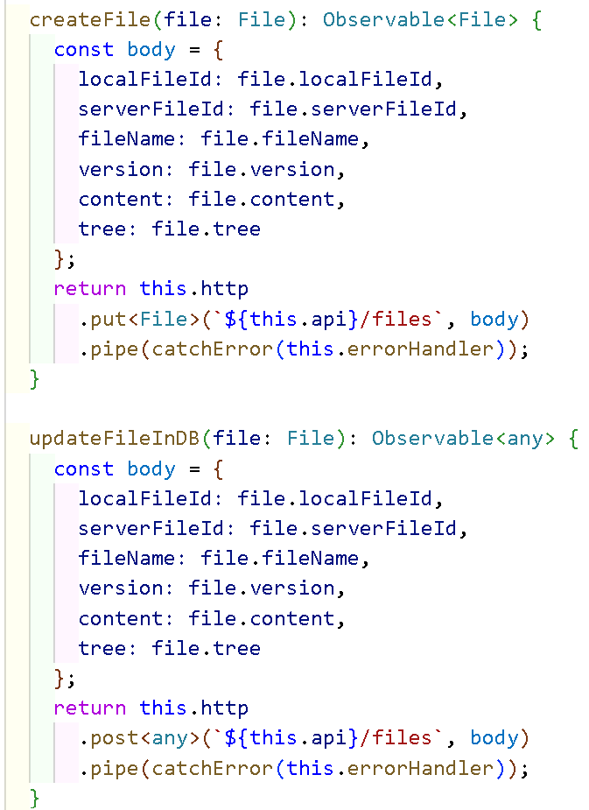
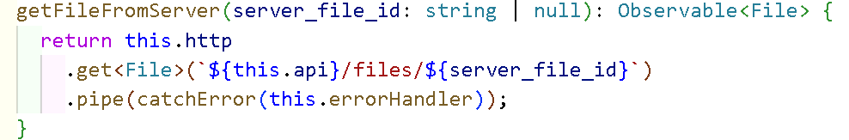
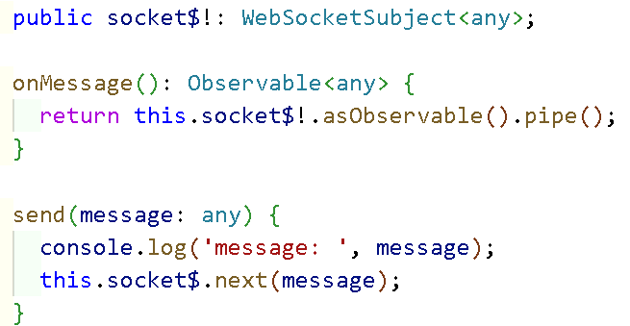

Slide 16
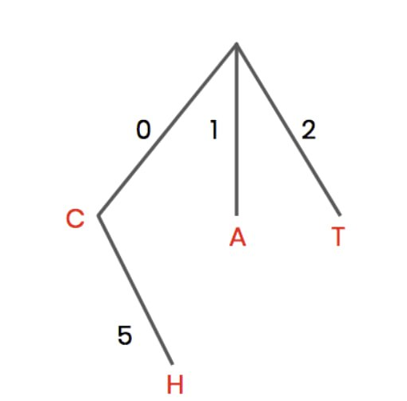
CRDT
CRDTs (Conflict-free Replicated Data Types) sind spezielle Datenstrukturen für verteilte Systeme. Sie ermöglichen gleichzeitige Bearbeitungen ohne zentrale Koordination. CRDTs lösen Konflikte automatisch und gewährleisten Konsistenz zwischen Replikaten. Sie werden oft in kollaborativen Anwendungen und verteilten Datenbanken eingesetzt.
Wir haben vier Funktionen von crdt: lokales Einfügen(localInsert), lokales Löschen(localDelete), entferntes Einfügen(remoteInsert), entferntes Löschen(remoteDelete)

Slide 17
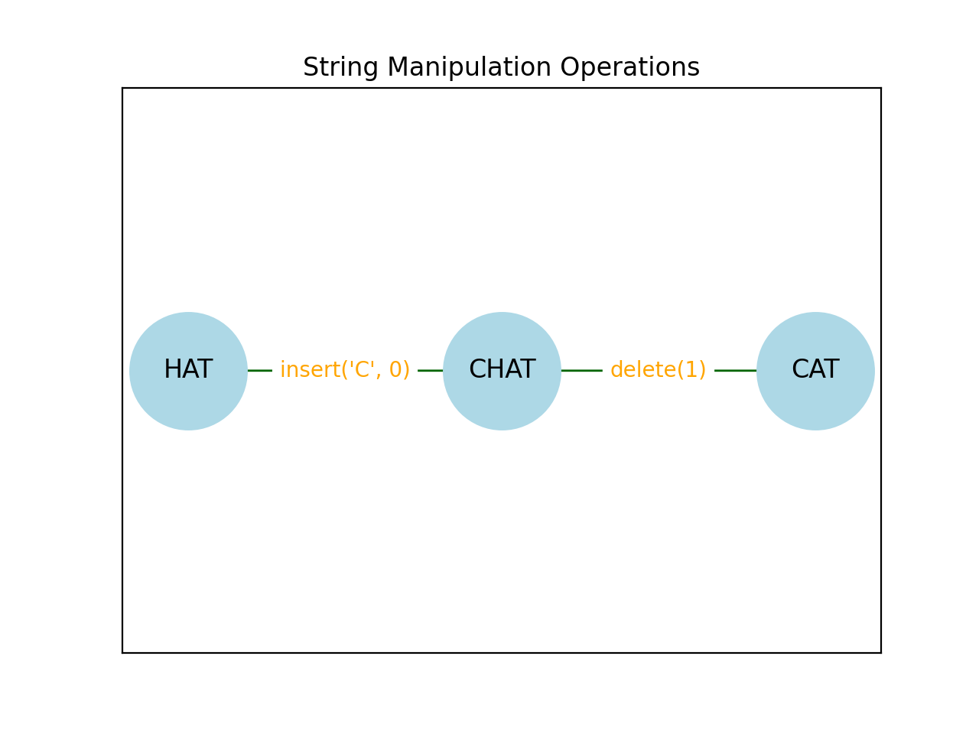
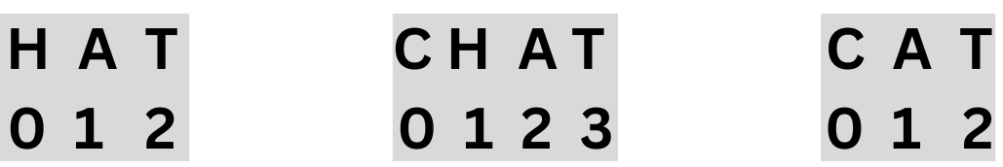

Slide 18
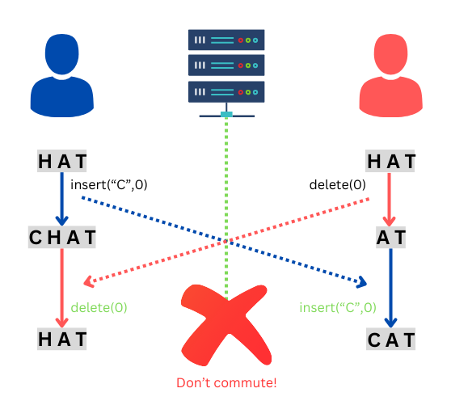

Slide 19
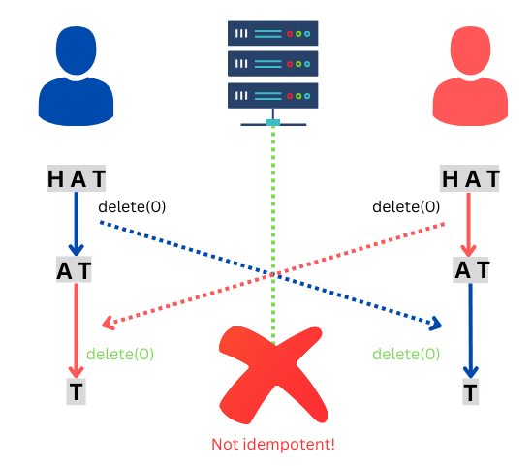

Slide 20
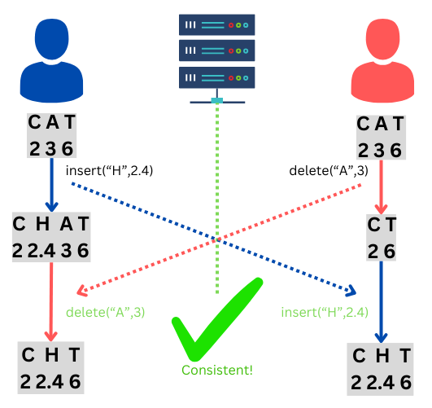

Slide 21

CRDT Data Structure auch als „LSEQ: an Adaptive Structure for Sequences in Distributed Collaborative Editing” genannt: https://hal.science/hal-00921633/document

Slide 22
Node Server und Websockets
Node.js: JavaScript-Laufzeitumgebung für serverseitige Ausführung.
Express.js: Web-Anwendungsframework für Node.js, vereinfacht die Servererstellung.
WebSocket (WS) in Node.js: Eine Technologie für bidirektionale Echtzeitkommunikation zwischen Client und Server. Sie ermöglicht eine dauerhafte Verbindung, über die beide Seiten jederzeit Daten senden können, ohne wiederholte HTTP-Anfragen.

Slide 23
Ende

